Slide 1







海 亮 高 级 中 学
HAILIANG SENIOR HIGH SCHOOL
二分杂题选讲
DeaphetS

Slide 2


Slide 3


海 亮 高 级 中 学
前言
HAILIANG SENIOR HIGH SCHOOL
传世经典：https://codeforces.com/blog/entry/92248
Stop learning useless algorithms, go and solve some problems, learn how to use binary search.

Slide 4
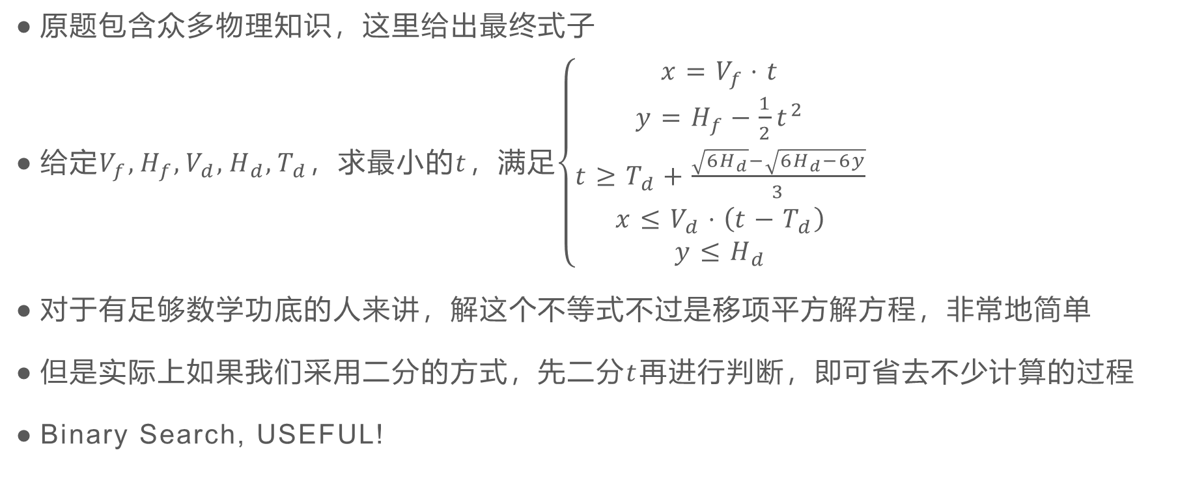
海 亮 高 级 中 学
Reservoir Dog
HAILIANG SENIOR HIGH SCHOOL
原题包含众多物理知识，这里给出最终式子
给定$V_{f},H_{f},V_{d},H_{d},T_{d}，$求最小的$t$，满足$\left\{\begin{aligned}x=V_{f}⋅t \\ y=H_{f}−\frac{1}{2}t^{2} \\ t≥T_{d}+\frac{\sqrt{6H_{d}}−\sqrt{6H_{d}−6y}}{3} \\ x≤V_{d}⋅\left(t−T_{d}\right) \\ y≤H_{d}\end{aligned}\right.$
对于有足够数学功底的人来讲，解这个不等式不过是移项平方解方程，非常地简单
但是实际上如果我们采用二分的方式，先二分$t$再进行判断，即可省去不少计算的过程
Binary Search, USEFUL!

Slide 5
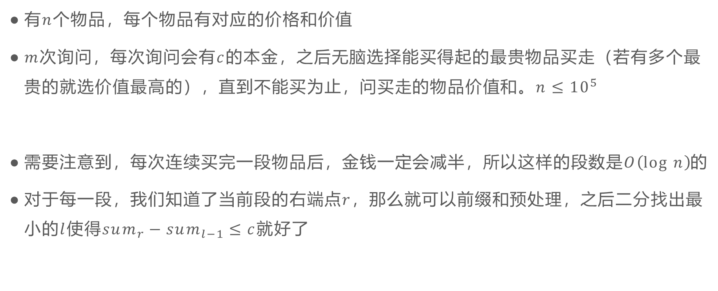
海 亮 高 级 中 学
背包
HAILIANG SENIOR HIGH SCHOOL
有$n$个物品，每个物品有对应的价格和价值
$m$次询问，每次询问会有$c$的本金，之后无脑选择能买得起的最贵物品买走（若有多个最贵的就选价值最高的），直到不能买为止，问买走的物品价值和。$n≤{10}^{5}$
需要注意到，每次连续买完一段物品后，金钱一定会减半，所以这样的段数是$O\left(log n\right)$的
对于每一段，我们知道了当前段的右端点$r$，那么就可以前缀和预处理，之后二分找出最小的$l$使得$sum_{r}−sum_{l−1}≤c$就好了

Slide 6
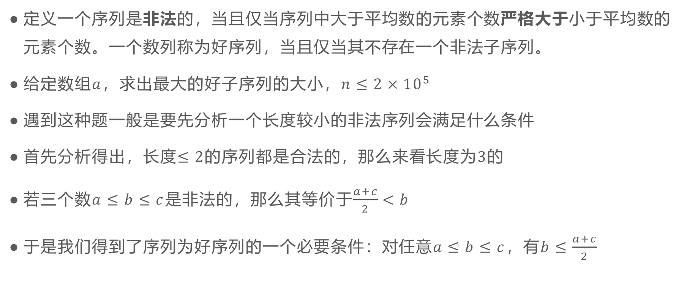
海 亮 高 级 中 学
AmShZ and G.O.A.T.
HAILIANG SENIOR HIGH SCHOOL
定义一个序列是非法的，当且仅当序列中大于平均数的元素个数严格大于小于平均数的元素个数。一个数列称为好序列，当且仅当其不存在一个非法子序列。
给定数组$a$，求出最大的好子序列的大小，$n≤2×{10}^{5}$
遇到这种题一般是要先分析一个长度较小的非法序列会满足什么条件
首先分析得出，长度$≤2$的序列都是合法的，那么来看长度为$3$的
若三个数$a≤b≤c$是非法的，那么其等价于$\frac{a+c}{2}<b$
于是我们得到了序列为好序列的一个必要条件：对任意$a≤b≤c$，有$b≤\frac{a+c}{2}$

Slide 7
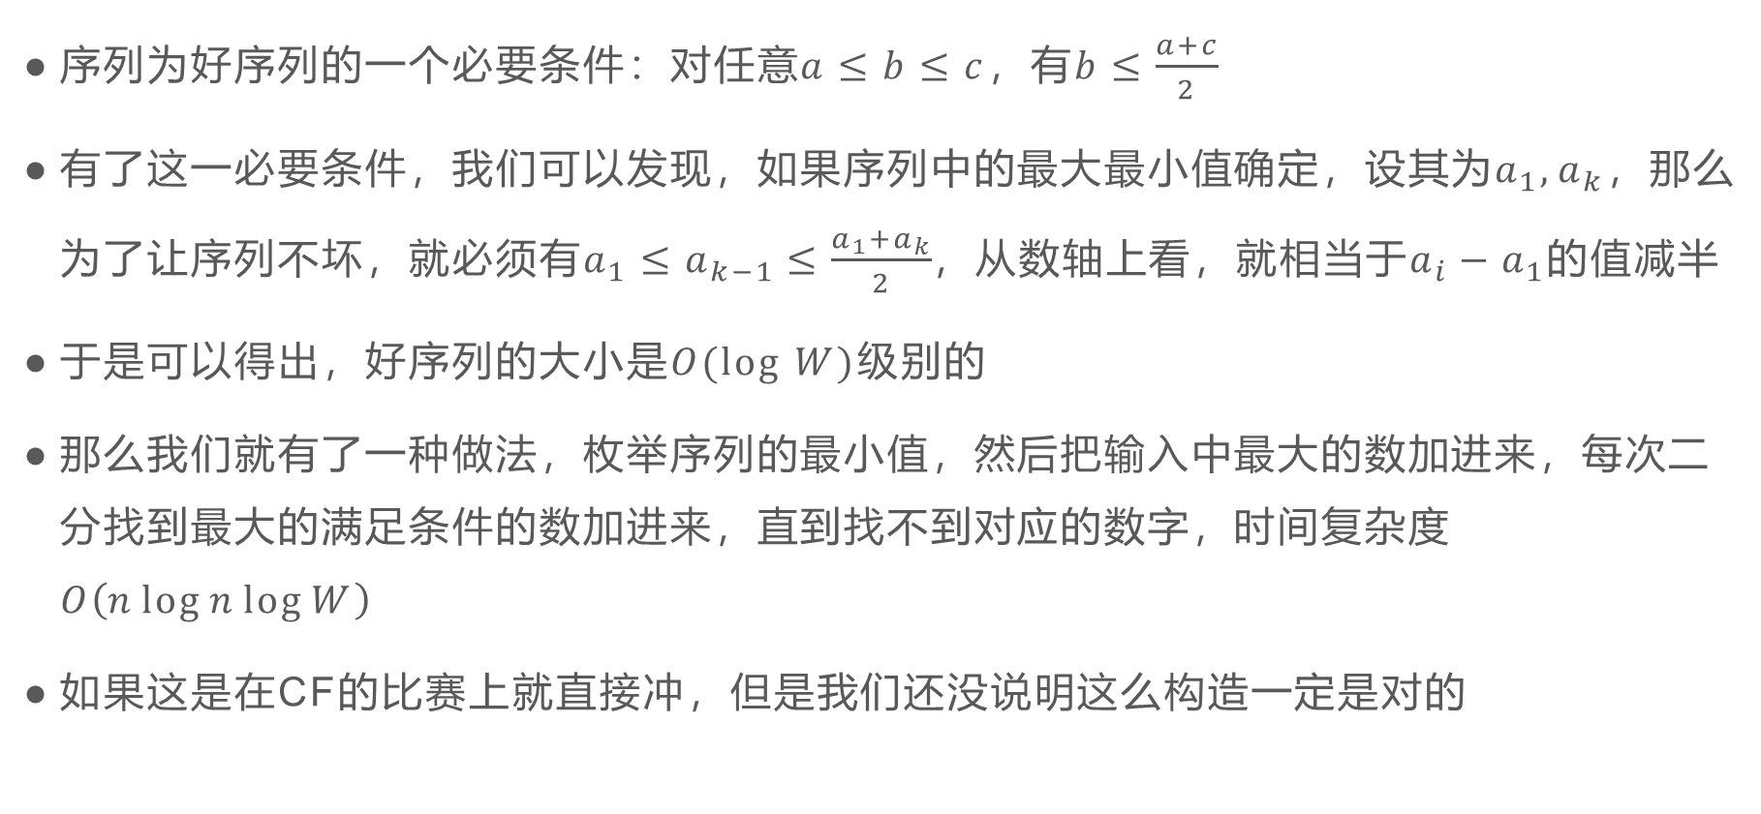
海 亮 高 级 中 学
AmShZ and G.O.A.T.
HAILIANG SENIOR HIGH SCHOOL
序列为好序列的一个必要条件：对任意$a≤b≤c$，有$b≤\frac{a+c}{2}$
有了这一必要条件，我们可以发现，如果序列中的最大最小值确定，设其为$a_{1},a_{k}$，那么为了让序列不坏，就必须有$a_{1}≤a_{k−1}≤\frac{a_{1}+a_{k}}{2}$，从数轴上看，就相当于$a_{i}−a_{1}$的值减半
于是可以得出，好序列的大小是$O(log W)$级别的
那么我们就有了一种做法，枚举序列的最小值，然后把输入中最大的数加进来，每次二分找到最大的满足条件的数加进来，直到找不到对应的数字，时间复杂度$O\left(n\log{n}\log{W}\right)$
如果这是在CF的比赛上就直接冲，但是我们还没说明这么构造一定是对的

Slide 8
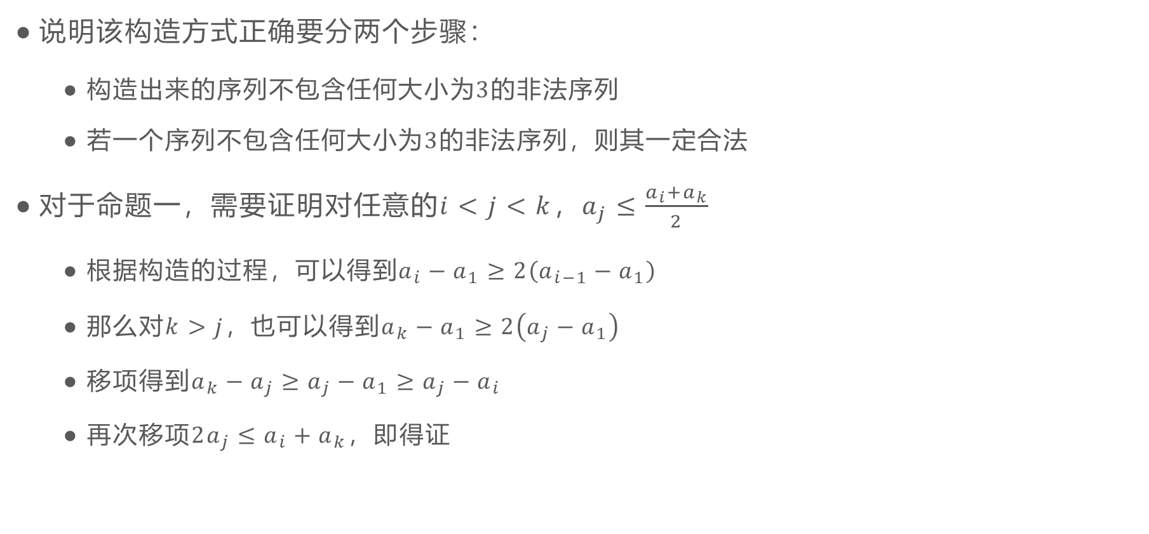
海 亮 高 级 中 学
AmShZ and G.O.A.T.
HAILIANG SENIOR HIGH SCHOOL
说明该构造方式正确要分两个步骤：
构造出来的序列不包含任何大小为$3$的非法序列
若一个序列不包含任何大小为$3$的非法序列，则其一定合法
对于命题一，需要证明对任意的$i<j<k$，$a_{j}≤\frac{a_{i}+a_{k}}{2}$
根据构造的过程，可以得到$a_{i}−a_{1}≥2\left(a_{i−1}−a_{1}\right)$
那么对$k>j$，也可以得到$a_{k}−a_{1}≥2\left(a_{j}−a_{1}\right)$
移项得到$a_{k}−a_{j}≥a_{j}−a_{1}≥a_{j}−a_{i}$
再次移项$2a_{j}≤a_{i}+a_{k}$，即得证

Slide 9
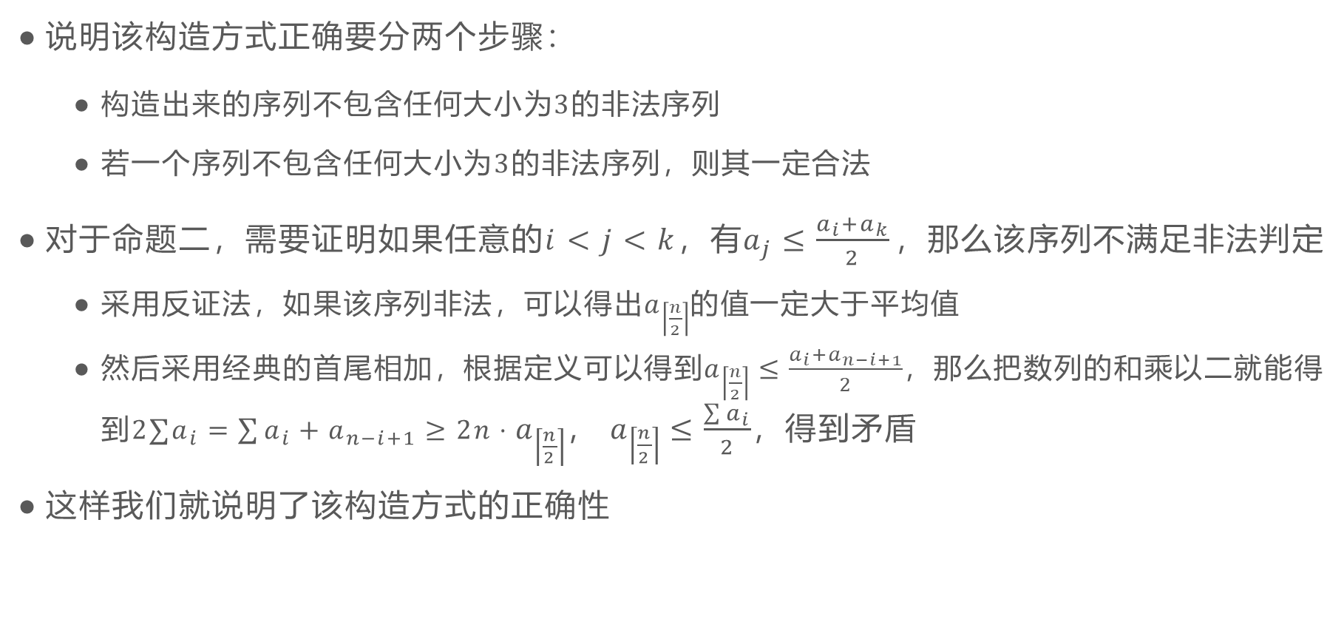
海 亮 高 级 中 学
AmShZ and G.O.A.T.
HAILIANG SENIOR HIGH SCHOOL
说明该构造方式正确要分两个步骤：
构造出来的序列不包含任何大小为$3$的非法序列
若一个序列不包含任何大小为$3$的非法序列，则其一定合法
对于命题二，需要证明如果任意的$i<j<k$，有$a_{j}≤\frac{a_{i}+a_{k}}{2}，$那么该序列不满足非法判定
采用反证法，如果该序列非法，可以得出$a_{\left\lceil \frac{n}{2}\right\rceil }$的值一定大于平均值
然后采用经典的首尾相加，根据定义可以得到$a_{\left\lceil \frac{n}{2}\right\rceil }≤\frac{a_{i}+a_{n−i+1}}{2}$，那么把数列的和乘以二就能得到$2∑a_{i}=\sum{a_{i}+a_{n−i+1}}≥2n⋅a_{\left\lceil \frac{n}{2}\right\rceil }$， $a_{\left\lceil \frac{n}{2}\right\rceil }≤\frac{\sum{a_{i}}}{2}$，得到矛盾
这样我们就说明了该构造方式的正确性

Slide 10
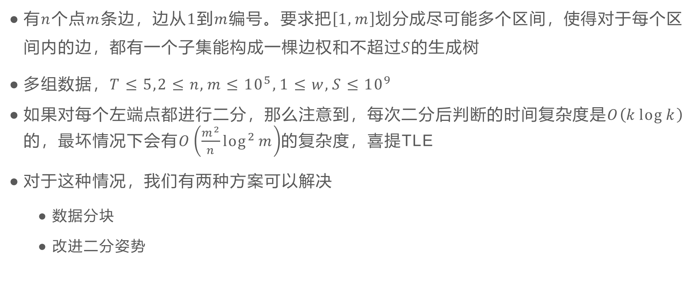
海 亮 高 级 中 学
植树
HAILIANG SENIOR HIGH SCHOOL
有$n$个点$m$条边，边从$1$到$m$编号。要求把$\left[1,m\right]$划分成尽可能多个区间，使得对于每个区间内的边，都有一个子集能构成一棵边权和不超过$S$的生成树
多组数据，$T≤5,2≤n,m≤{10}^{5},1≤w,S≤{10}^{9}$
如果对每个左端点都进行二分，那么注意到，每次二分后判断的时间复杂度是$O\left(k\log{k}\right)$的，最坏情况下会有$O\left(\frac{m^{2}}{n}\log^{2}{m}\right)$的复杂度，喜提TLE
对于这种情况，我们有两种方案可以解决
数据分块
改进二分姿势

Slide 11
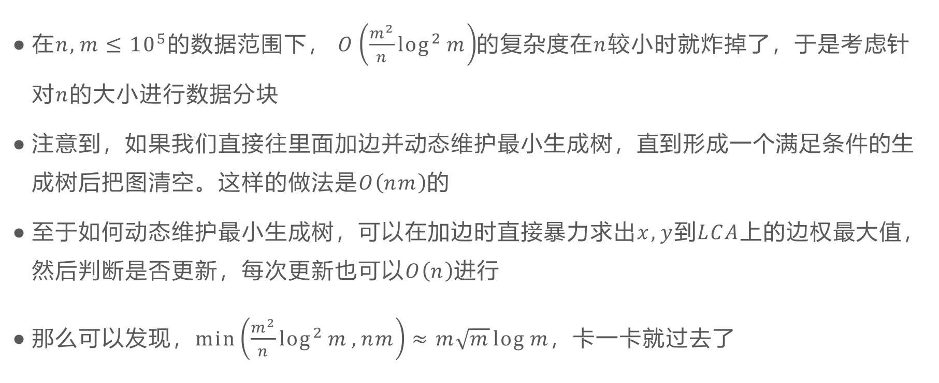
海 亮 高 级 中 学
数据分块
HAILIANG SENIOR HIGH SCHOOL
在$n,m≤{10}^{5}$的数据范围下， $O\left(\frac{m^{2}}{n}\log^{2}{m}\right)$的复杂度在$n$较小时就炸掉了，于是考虑针对$n$的大小进行数据分块
注意到，如果我们直接往里面加边并动态维护最小生成树，直到形成一个满足条件的生成树后把图清空。这样的做法是$O\left(nm\right)$的
至于如何动态维护最小生成树，可以在加边时直接暴力求出$x,y$到$LCA$上的边权最大值，然后判断是否更新，每次更新也可以$O\left(n\right)$进行
那么可以发现，$\min\left(\frac{m^{2}}{n}\log^{2}{m},nm\right)≈m\sqrt{m}\log{m}$，卡一卡就过去了

Slide 12
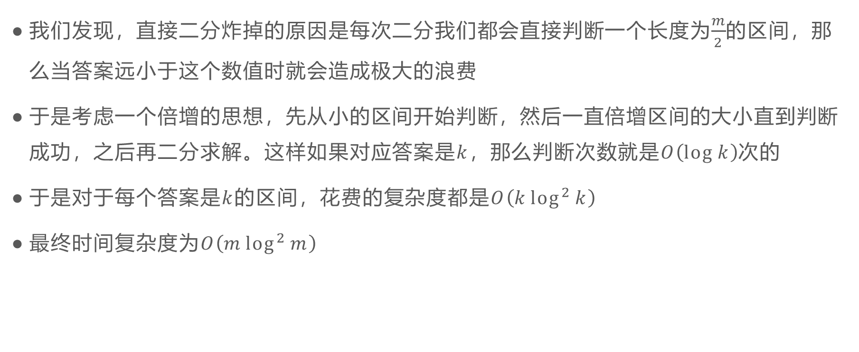
海 亮 高 级 中 学
改进二分姿势
HAILIANG SENIOR HIGH SCHOOL
我们发现，直接二分炸掉的原因是每次二分我们都会直接判断一个长度为$\frac{m}{2}$的区间，那么当答案远小于这个数值时就会造成极大的浪费
于是考虑一个倍增的思想，先从小的区间开始判断，然后一直倍增区间的大小直到判断成功，之后再二分求解。这样如果对应答案是$k$，那么判断次数就是$O\left(\log{k}\right)$次的
于是对于每个答案是$k$的区间，花费的复杂度都是$O\left(k\log^{2}{k}\right)$
最终时间复杂度为$O\left(m\log^{2}{m}\right)$

Slide 13
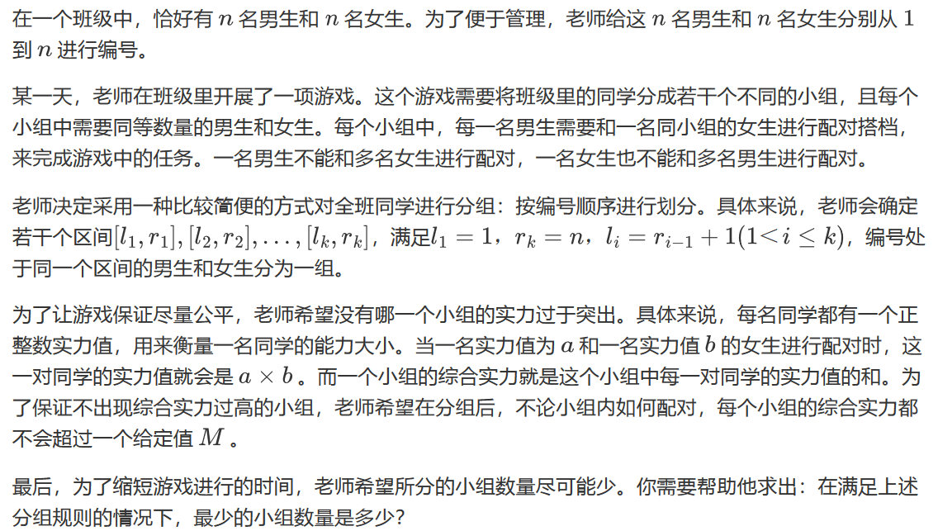

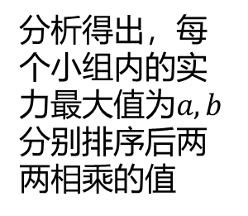
海 亮 高 级 中 学
分组配对
HAILIANG SENIOR HIGH SCHOOL
$n≤5×{10}^{5}$
$a_{i},b_{i}≤{10}^{5}$
$M≤{10}^{15}$
分析得出，每个小组内的实力最大值为$a,b$分别排序后两两相乘的值
利用和上一题一样的二分技巧即可

Slide 14
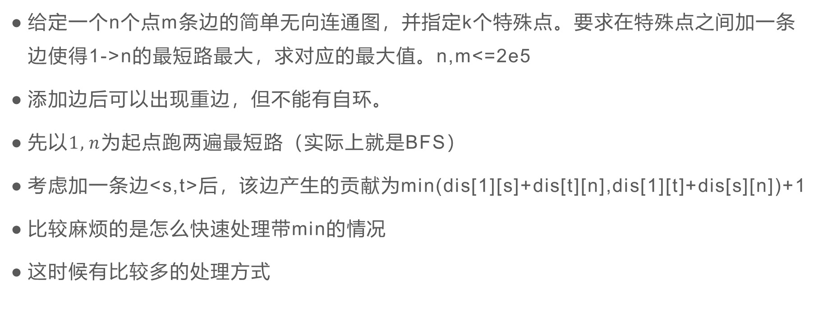
海 亮 高 级 中 学
最大化最短路
HAILIANG SENIOR HIGH SCHOOL
给定一个n个点m条边的简单无向连通图，并指定k个特殊点。要求在特殊点之间加一条边使得1->n的最短路最大，求对应的最大值。n,m<=2e5
添加边后可以出现重边，但不能有自环。
先以$1,n$为起点跑两遍最短路（实际上就是BFS）
考虑加一条边<s,t>后，该边产生的贡献为min(dis[1][s]+dis[t][n],dis[1][t]+dis[s][n])+1
比较麻烦的是怎么快速处理带min的情况
这时候有比较多的处理方式

Slide 15
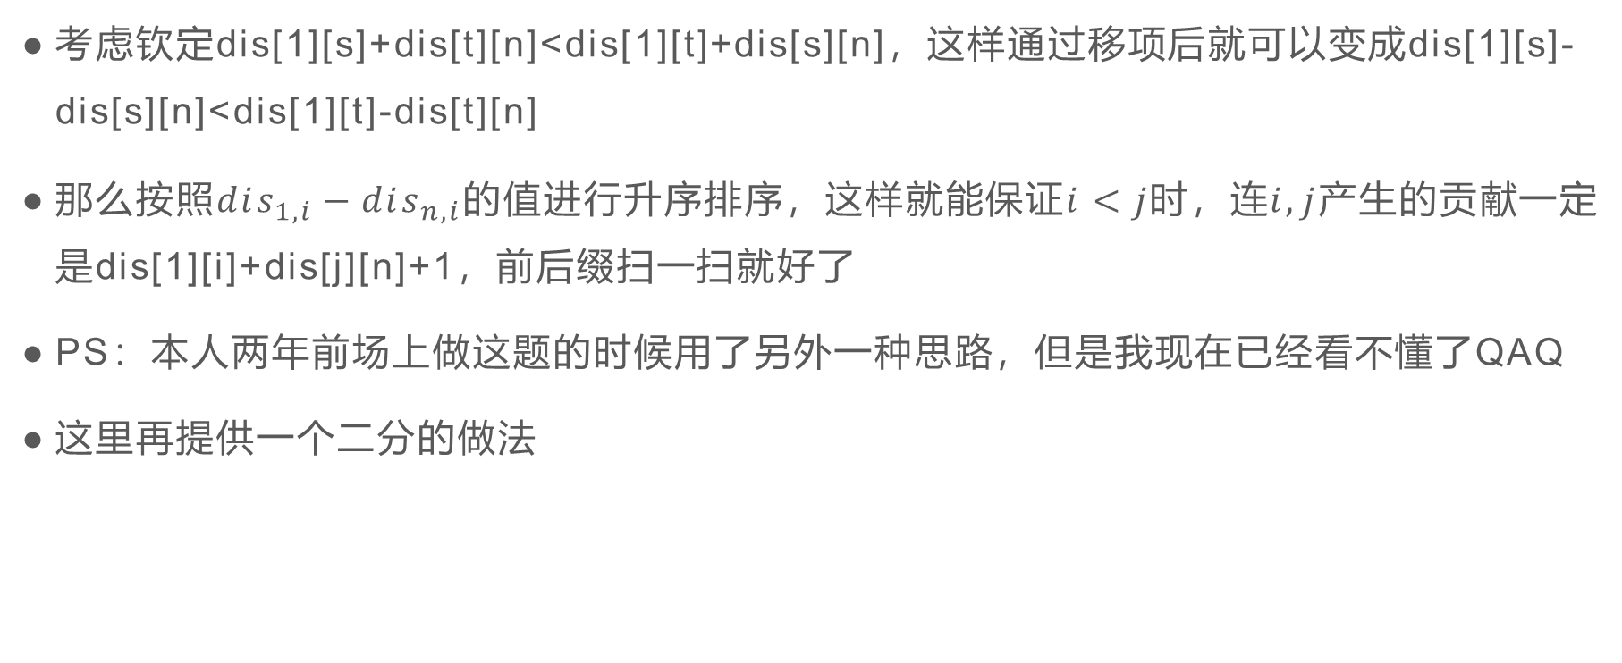
海 亮 高 级 中 学
奇技淫巧
HAILIANG SENIOR HIGH SCHOOL
考虑钦定dis[1][s]+dis[t][n]<dis[1][t]+dis[s][n]，这样通过移项后就可以变成dis[1][s]-dis[s][n]<dis[1][t]-dis[t][n]
那么按照$dis_{1,i}−dis_{n,i}$的值进行升序排序，这样就能保证$i<j$时，连$i,j$产生的贡献一定是dis[1][i]+dis[j][n]+1，前后缀扫一扫就好了
PS：本人两年前场上做这题的时候用了另外一种思路，但是我现在已经看不懂了QAQ
这里再提供一个二分的做法

Slide 16
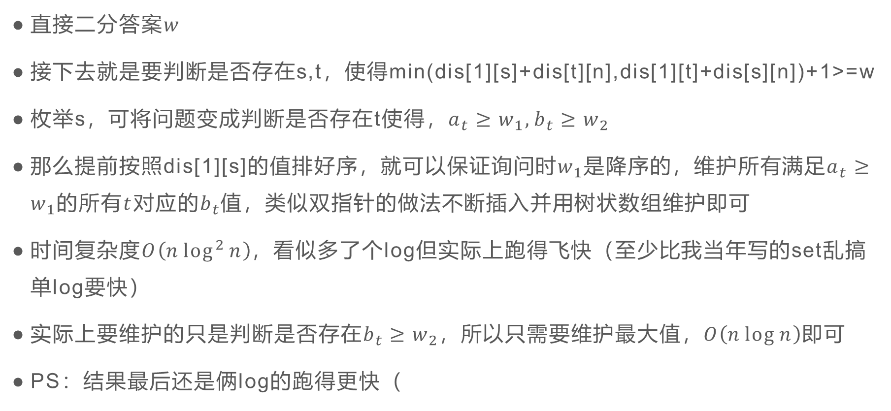
海 亮 高 级 中 学
二分
HAILIANG SENIOR HIGH SCHOOL
直接二分答案$w$
接下去就是要判断是否存在s,t，使得min(dis[1][s]+dis[t][n],dis[1][t]+dis[s][n])+1>=w
枚举s，可将问题变成判断是否存在t使得，$a_{t}≥w_{1},b_{t}≥w_{2}$
那么提前按照dis[1][s]的值排好序，就可以保证询问时$w_{1}$是降序的，维护所有满足$a_{t}≥w_{1}$的所有$t$对应的$b_{t}$值，类似双指针的做法不断插入并用树状数组维护即可
时间复杂度$O\left(n\log^{2}{n}\right)$，看似多了个log但实际上跑得飞快（至少比我当年写的set乱搞单log要快）
实际上要维护的只是判断是否存在$b_{t}≥w_{2}$，所以只需要维护最大值，$O\left(n\log{n}\right)$即可
PS：结果最后还是俩log的跑得更快（

Slide 17
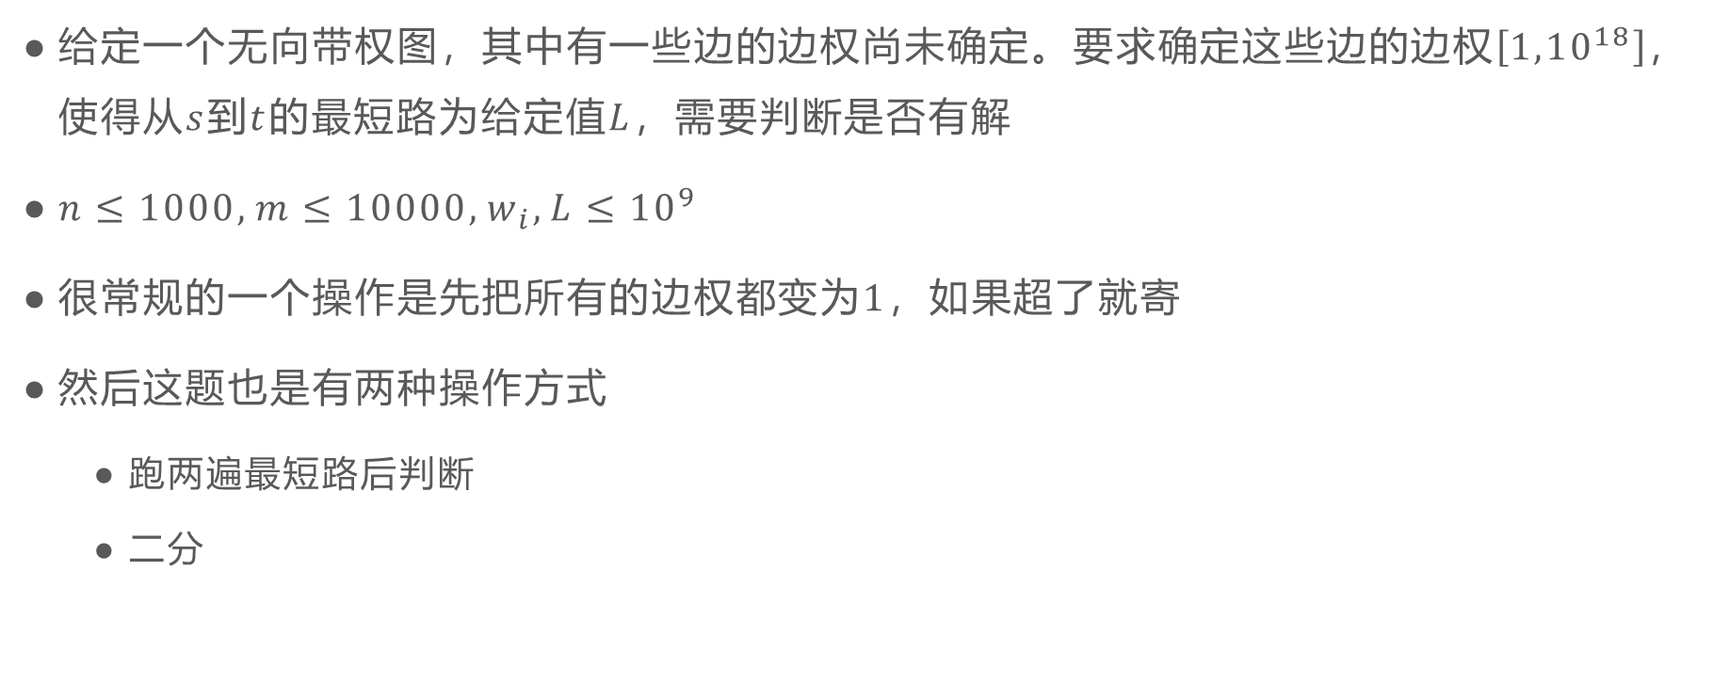
海 亮 高 级 中 学
边权填空
HAILIANG SENIOR HIGH SCHOOL
给定一个无向带权图，其中有一些边的边权尚未确定。要求确定这些边的边权$\left[{1,10}^{18}\right]$，使得从$s$到$t$的最短路为给定值$L$，需要判断是否有解
$n≤1000,m≤10000, w_{i},L≤{10}^{9}$
很常规的一个操作是先把所有的边权都变为$1$，如果超了就寄
然后这题也是有两种操作方式
跑两遍最短路后判断
二分

Slide 18
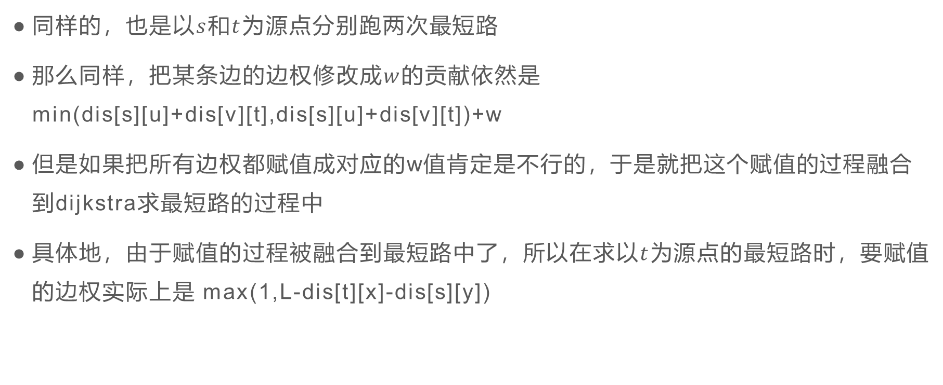
海 亮 高 级 中 学
跑两遍最短路
HAILIANG SENIOR HIGH SCHOOL
同样的，也是以$s$和$t$为源点分别跑两次最短路
那么同样，把某条边的边权修改成$w$的贡献依然是min(dis[s][u]+dis[v][t],dis[s][u]+dis[v][t])+w
但是如果把所有边权都赋值成对应的w值肯定是不行的，于是就把这个赋值的过程融合到dijkstra求最短路的过程中
具体地，由于赋值的过程被融合到最短路中了，所以在求以$t$为源点的最短路时，要赋值的边权实际上是 max(1,L-dis[t][x]-dis[s][y])

Slide 19
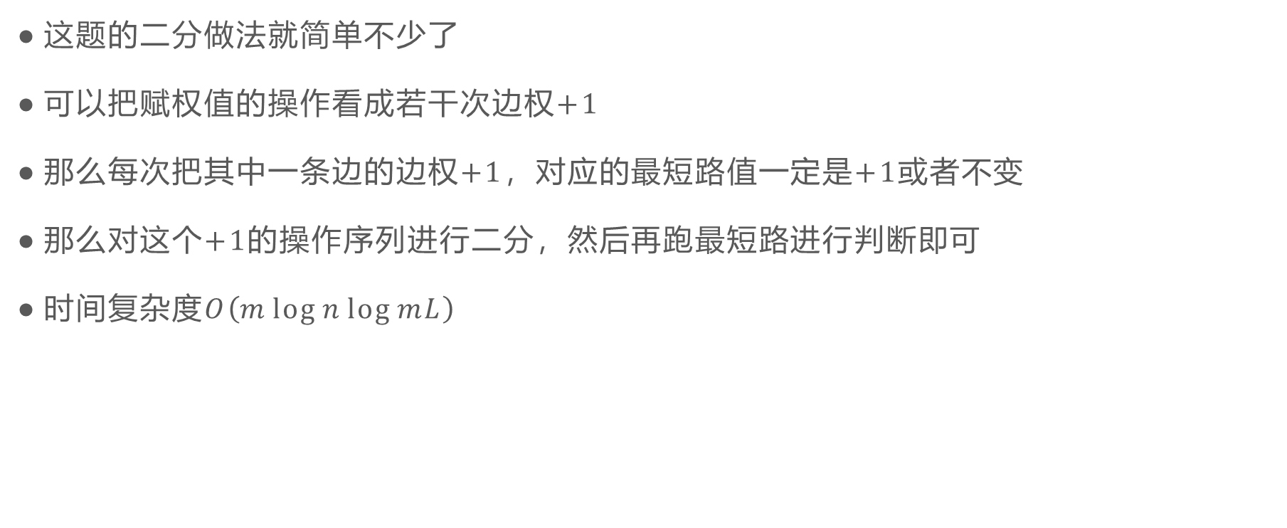
海 亮 高 级 中 学
二分
HAILIANG SENIOR HIGH SCHOOL
这题的二分做法就简单不少了
可以把赋权值的操作看成若干次边权$+1$
那么每次把其中一条边的边权$+1$，对应的最短路值一定是$+1$或者不变
那么对这个$+1$的操作序列进行二分，然后再跑最短路进行判断即可
时间复杂度$O\left(m\log{n}\log{mL}\right)$

Slide 20
海 亮 高 级 中 学
The Cells on the Paper
HAILIANG SENIOR HIGH SCHOOL
坐标系上有n=3m个带颜色的点，每种颜色各有m个点。问是否可以画三个不相交矩形使得存在一种选点方案使三矩形内部被选的点分别都只有一种颜色且包含点数相同，求最大包含点数
考虑三个不相交矩形一定会有平行于坐标轴的分界线
分别考虑分界的方向（这里可以使用旋转4次处理）和颜色进行枚举
对于剩下的两个颜色，需要上下或者左右来考虑分界线，双指针即可
另外，也可以使用Binary Search来确定分界线，代码会更好写

Slide 21
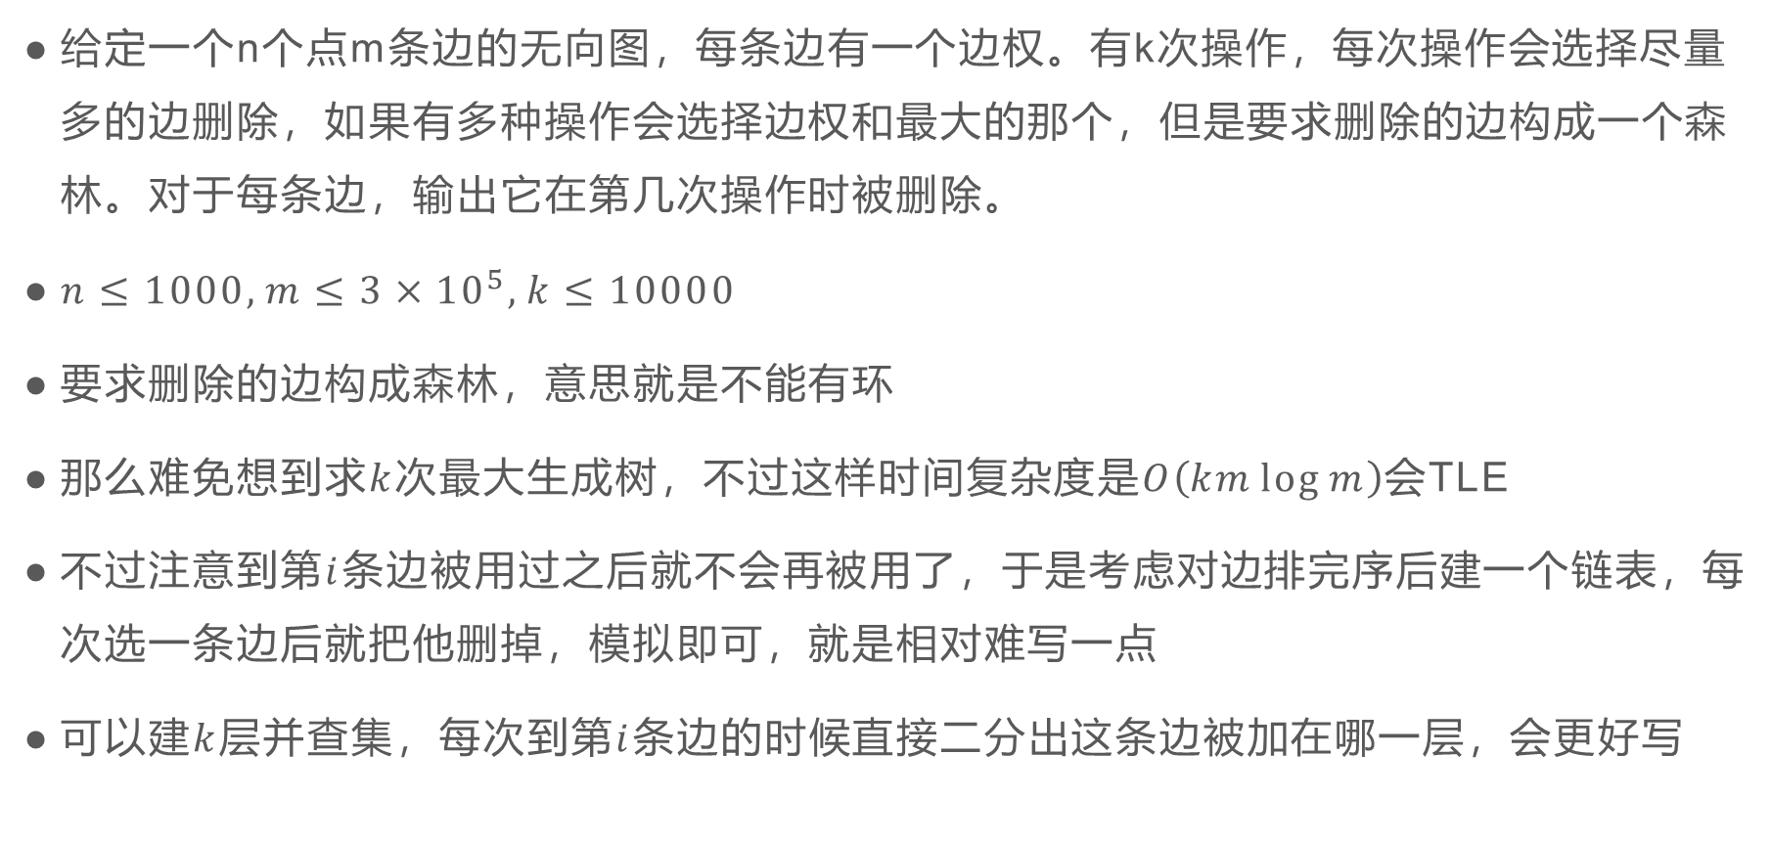
海 亮 高 级 中 学
森林
HAILIANG SENIOR HIGH SCHOOL
给定一个n个点m条边的无向图，每条边有一个边权。有k次操作，每次操作会选择尽量多的边删除，如果有多种操作会选择边权和最大的那个，但是要求删除的边构成一个森林。对于每条边，输出它在第几次操作时被删除。
$n≤1000,m≤3×{10}^{5},k≤10000$
要求删除的边构成森林，意思就是不能有环
那么难免想到求$k$次最大生成树，不过这样时间复杂度是$O\left(km\log{m}\right)$会TLE
不过注意到第$i$条边被用过之后就不会再被用了，于是考虑对边排完序后建一个链表，每次选一条边后就把他删掉，模拟即可，就是相对难写一点
可以建$k$层并查集，每次到第$i$条边的时候直接二分出这条边被加在哪一层，会更好写

Slide 22
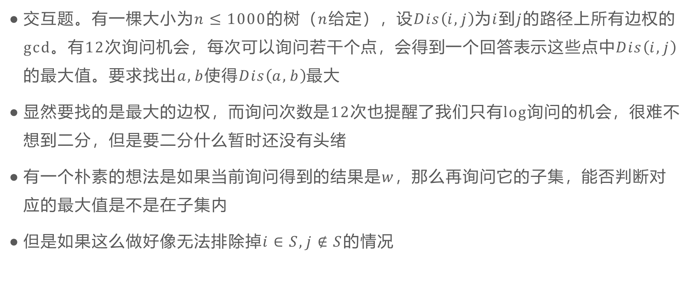
海 亮 高 级 中 学
GCD
HAILIANG SENIOR HIGH SCHOOL
交互题。有一棵大小为$n≤1000$的树（$n$给定），设$Dis\left(i,j\right)$为$i$到$j$的路径上所有边权的$gcd$。有$12$次询问机会，每次可以询问若干个点，会得到一个回答表示这些点中$Dis\left(i,j\right)$的最大值。要求找出$a,b$使得$Dis\left(a,b\right)$最大
显然要找的是最大的边权，而询问次数是$12$次也提醒了我们只有$log$询问的机会，很难不想到二分，但是要二分什么暂时还没有头绪
有一个朴素的想法是如果当前询问得到的结果是$w$，那么再询问它的子集，能否判断对应的最大值是不是在子集内
但是如果这么做好像无法排除掉$i∈S,j∉S$的情况

Slide 23
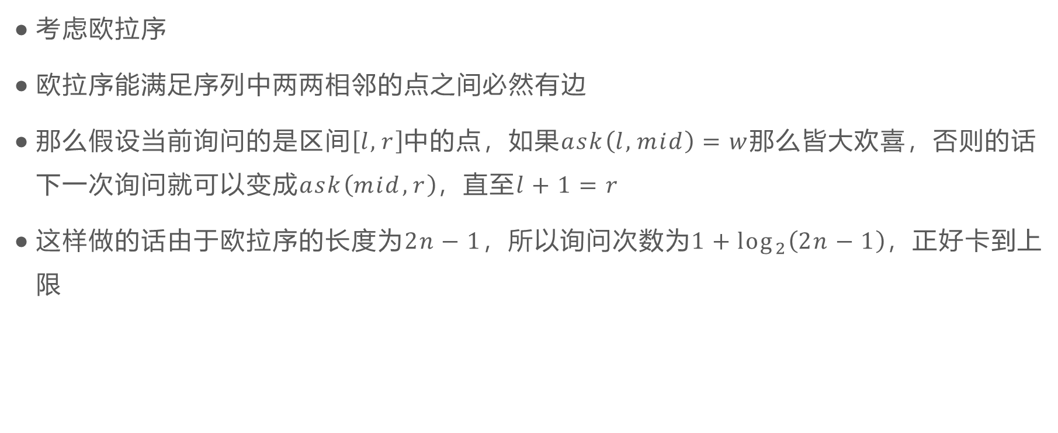
海 亮 高 级 中 学
GCD
HAILIANG SENIOR HIGH SCHOOL
考虑欧拉序
欧拉序能满足序列中两两相邻的点之间必然有边
那么假设当前询问的是区间$\left[l,r\right]$中的点，如果$ask\left(l,mid\right)=w$那么皆大欢喜，否则的话下一次询问就可以变成$ask\left(mid,r\right)$，直至$l+1=r$
这样做的话由于欧拉序的长度为$2n−1$，所以询问次数为$1+\log_{2}\left(2n−1\right)$，正好卡到上限

Slide 24
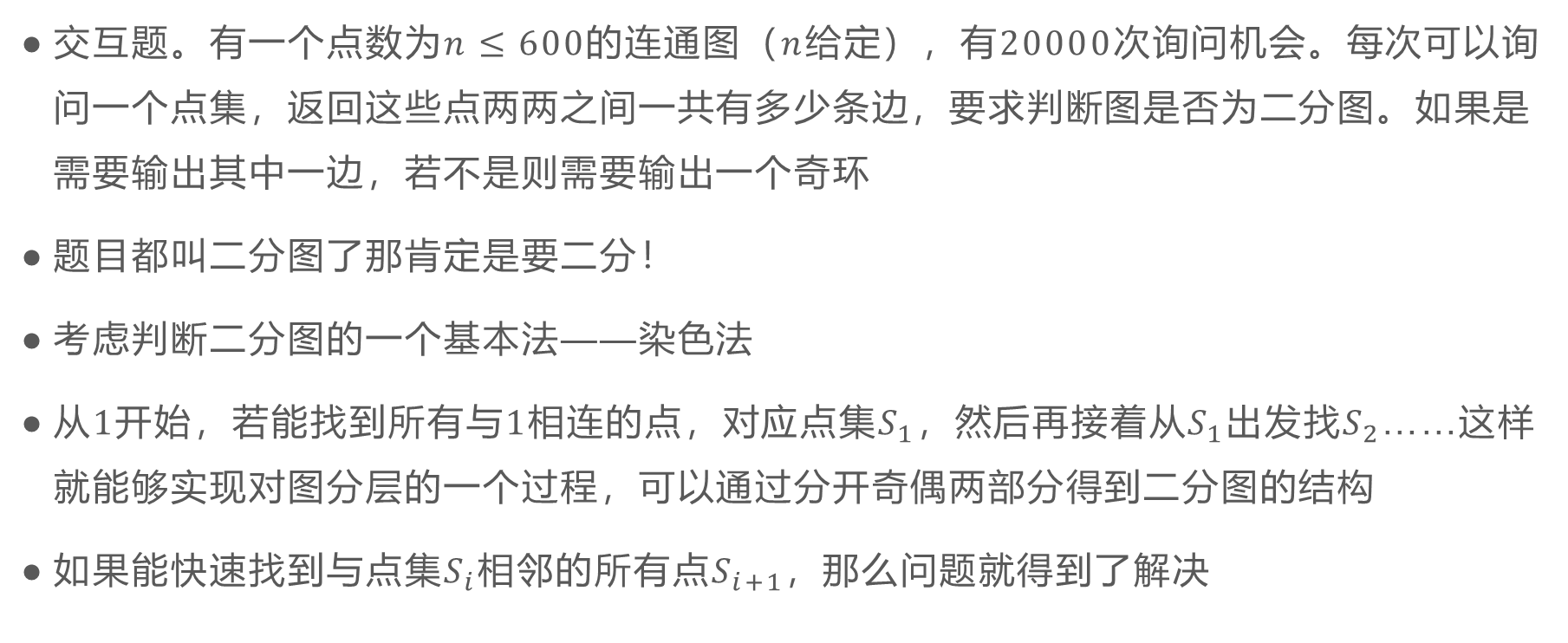
海 亮 高 级 中 学
二分图
HAILIANG SENIOR HIGH SCHOOL
交互题。有一个点数为$n≤600$的连通图（$n$给定），有$20000$次询问机会。每次可以询问一个点集，返回这些点两两之间一共有多少条边，要求判断图是否为二分图。如果是需要输出其中一边，若不是则需要输出一个奇环
题目都叫二分图了那肯定是要二分！
考虑判断二分图的一个基本法——染色法
从$1$开始，若能找到所有与$1$相连的点，对应点集$S_{1}$，然后再接着从$S_{1}$出发找$S_{2}$……这样就能够实现对图分层的一个过程，可以通过分开奇偶两部分得到二分图的结构
如果能快速找到与点集$S_{i}$相邻的所有点$S_{i+1}$，那么问题就得到了解决

Slide 25
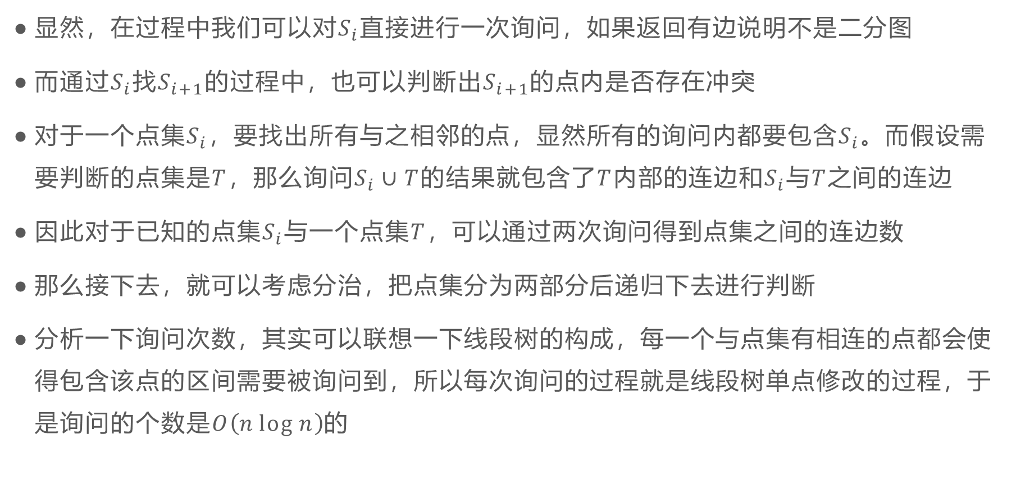
海 亮 高 级 中 学
二分图
HAILIANG SENIOR HIGH SCHOOL
显然，在过程中我们可以对$S_{i}$直接进行一次询问，如果返回有边说明不是二分图
而通过$S_{i}$找$S_{i+1}$的过程中，也可以判断出$S_{i+1}$的点内是否存在冲突
对于一个点集$S_{i}$，要找出所有与之相邻的点，显然所有的询问内都要包含$S_{i}$。而假设需要判断的点集是$T$，那么询问$S_{i}∪T$的结果就包含了$T$内部的连边和$S_{i}$与$T$之间的连边
因此对于已知的点集$S_{i}$与一个点集$T$，可以通过两次询问得到点集之间的连边数
那么接下去，就可以考虑分治，把点集分为两部分后递归下去进行判断
分析一下询问次数，其实可以联想一下线段树的构成，每一个与点集有相连的点都会使得包含该点的区间需要被询问到，所以每次询问的过程就是线段树单点修改的过程，于是询问的个数是$O\left(n\log{n}\right)$的

Slide 26
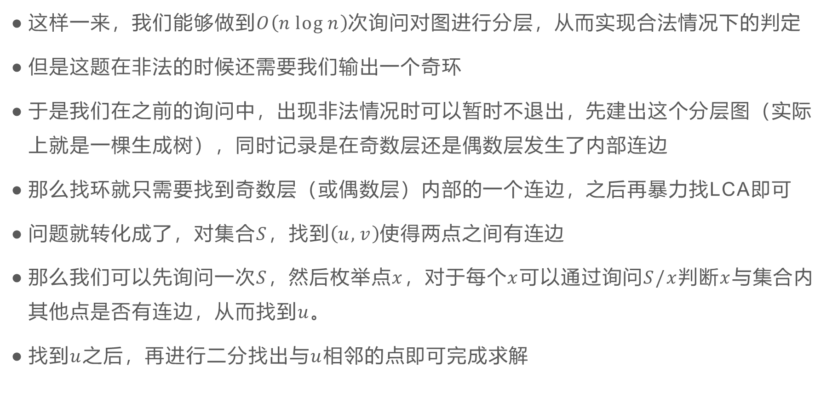
海 亮 高 级 中 学
二分图
HAILIANG SENIOR HIGH SCHOOL
这样一来，我们能够做到$O\left(n\log{n}\right)$次询问对图进行分层，从而实现合法情况下的判定
但是这题在非法的时候还需要我们输出一个奇环
于是我们在之前的询问中，出现非法情况时可以暂时不退出，先建出这个分层图（实际上就是一棵生成树），同时记录是在奇数层还是偶数层发生了内部连边
那么找环就只需要找到奇数层（或偶数层）内部的一个连边，之后再暴力找LCA即可
问题就转化成了，对集合$S$，找到$\left(u,v\right)$使得两点之间有连边
那么我们可以先询问一次$S$，然后枚举点$x$，对于每个$x$可以通过询问$S/x$判断$x$与集合内其他点是否有连边，从而找到$u$。
找到$u$之后，再进行二分找出与$u$相邻的点即可完成求解

Slide 27
海 亮 高 级 中 学
作业
HAILIANG SENIOR HIGH SCHOOL
Reservoir Dog luogu7459
背包 HLOJ
AmShZ and G.O.A.T. CF1610E
植树 HLOJ
分组配对 HLOJ
最大化最短路 CF1307D
边权填空 CF715B
The Cells on the Paper CF1608E
森林 HLOJ
GCD CF1592D
二分图 CF1033E

Slide 28


海 亮 高 级 中 学
HAILIANG SENIOR HIGH SCHOOL

